Slide 1
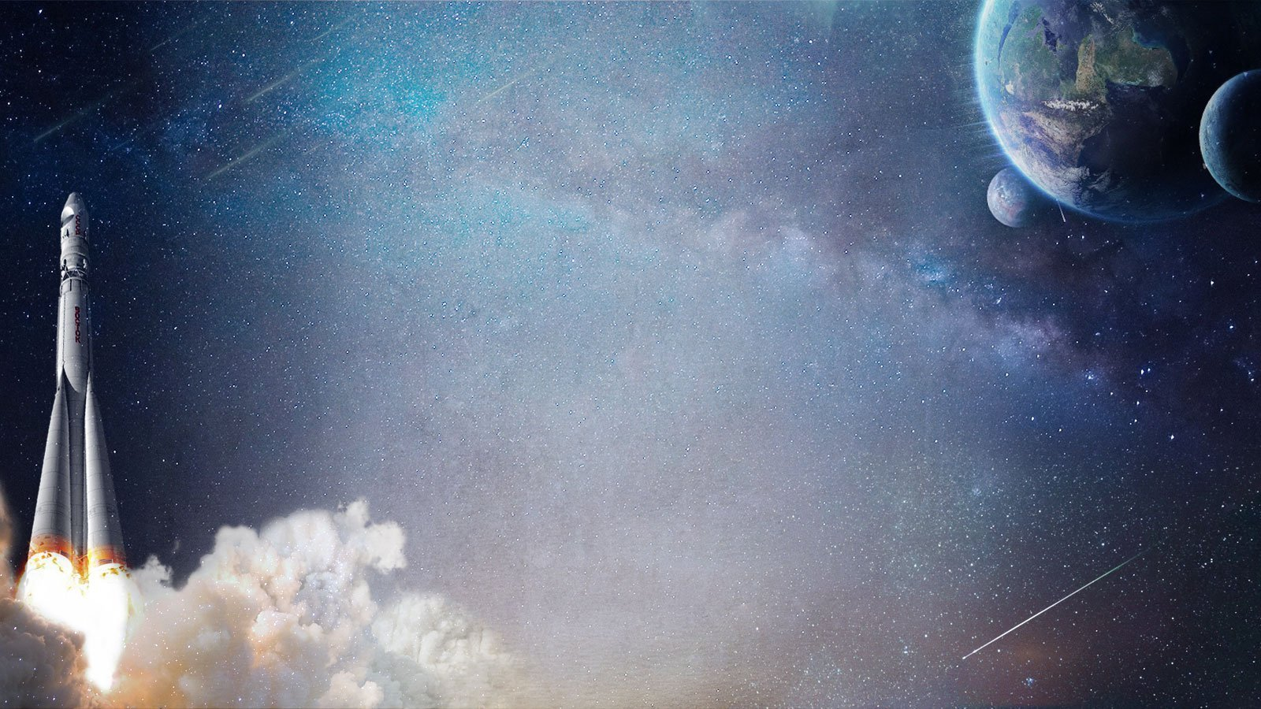
МУНИЦИПАЛЬНОЕ БЮДЖЕТНОЕ ОБЩЕОБРАЗОВАТЕЛЬНОЕ УЧРЕЖДЕНИЕ «НОВО-ЛЕНИНСКАЯ СРЕДНЯЯ ОБЩЕОБРАЗОВАТЕЛЬНАЯ ШКОЛА»
Презентация на тему:
«ДЕНЬ КОСМОНАВТИКИ»
Выполнил: ученики 10 класса, руководитель: Хунданова А.Н.
с. Ново-Ленино
2023

Slide 3
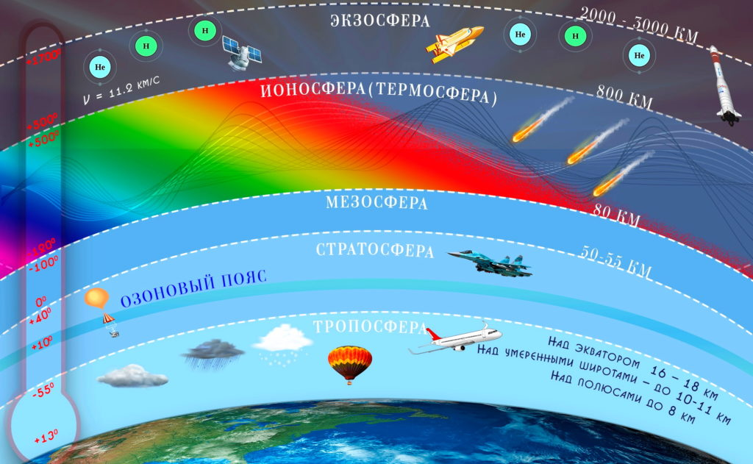
Что такое космос?
Под космосом подразумевается пустое пространство во Вселенной, находящееся за пределами планетарных атмосфер. В нем присутствуют частицы водорода, кислорода и пыли, правда их концентрация очень мала и составляет лишь несколько молекул на кубический метр. Также в некоторых участках межзвездной среды могут встречаться электромагнитное излучение и космические лучи. Последние представляют собой движущиеся на большой скорости атомы ядер и элементарные частицы.

Slide 4
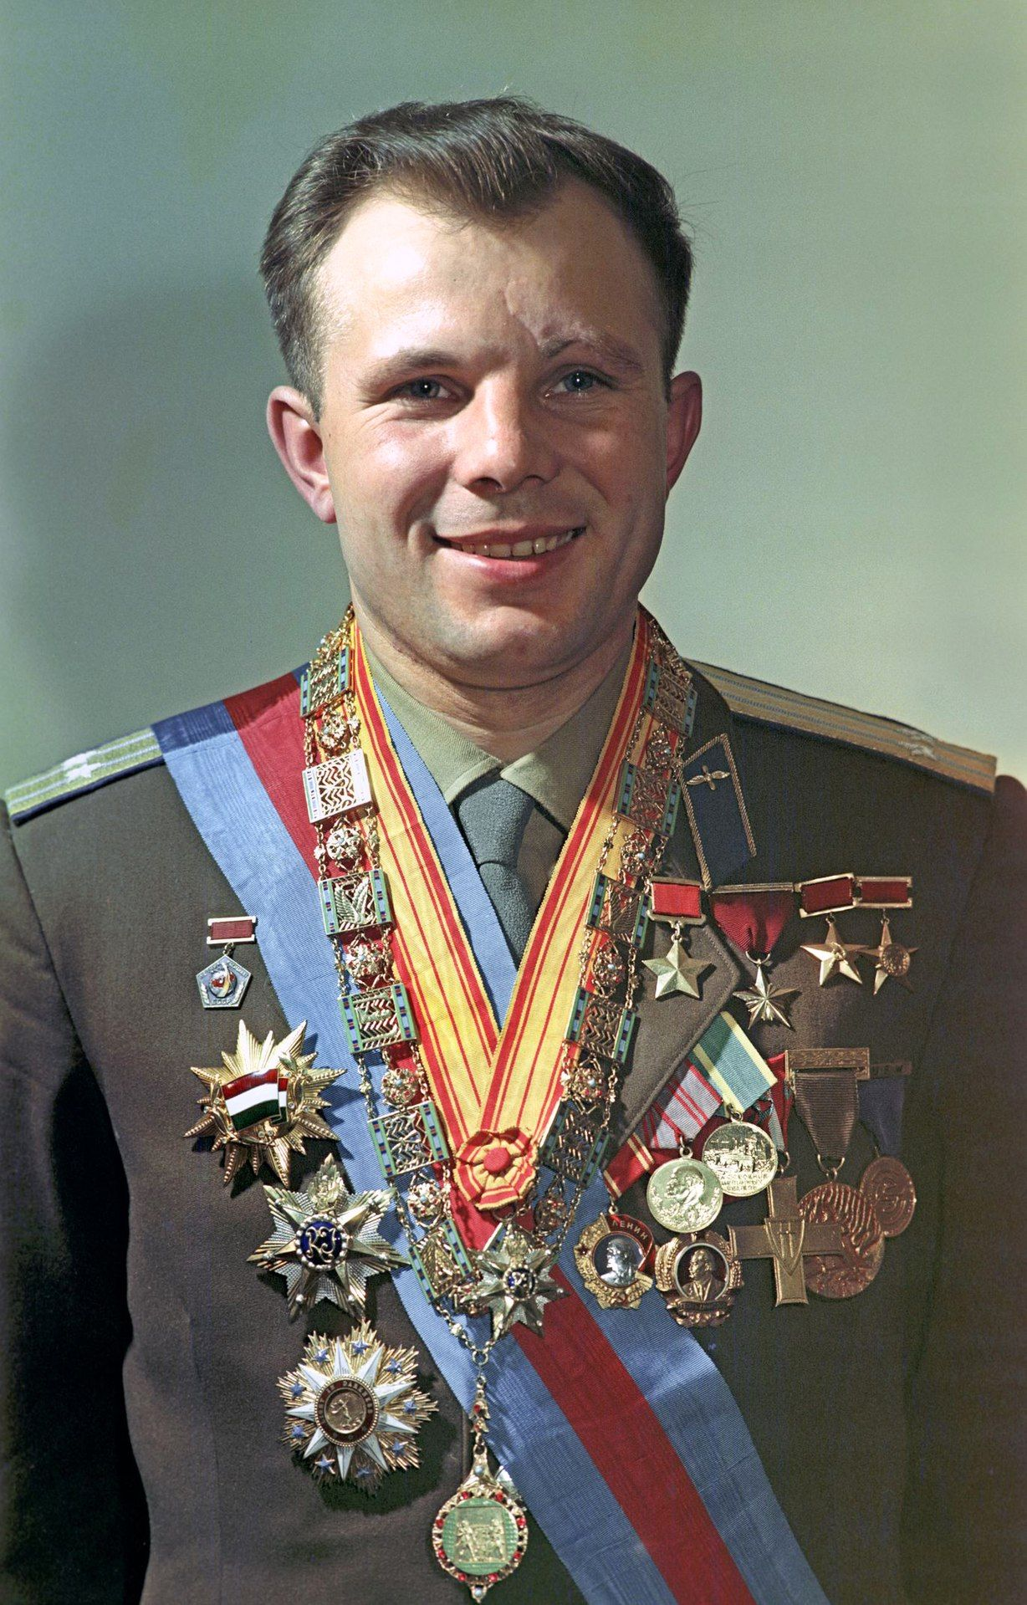
БИОГРАФИЯ
Юрий Алексеевич Гагарин
(1934-1968)
космонавт СССР, полковник, Герой Советского Союза, лётчик-космонавт СССР. Первый человек, совершивший полёт в космос.
В 1964 году он был назначен командиром отряда советских космонавтов.
Юрий Гагарин был назначен дублёром Комарова, который совершил первый полёт на новом корабле.
Его полёт длился всего 108 минут, он был первым, кто доказал, что человек может жить и работать в космосе. Так появилась на Земле новая профессия – космонавт.

Slide 5
С самого детства Гагарин грезил стать военным летчиком. Когда он был маленьким, его любимым стихотворением было: «Я хочу, как Водопьянов, быть своей страны пилотом! Чтоб летать среди туманов, обгоняя самолеты». Действительно, это был очень волевой человек.

Slide 6
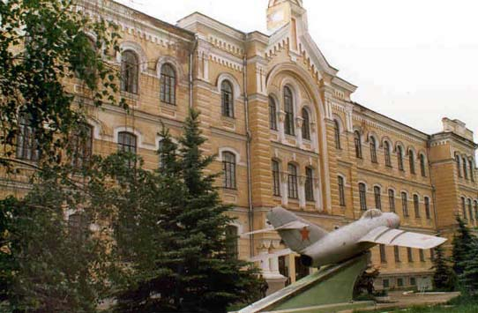
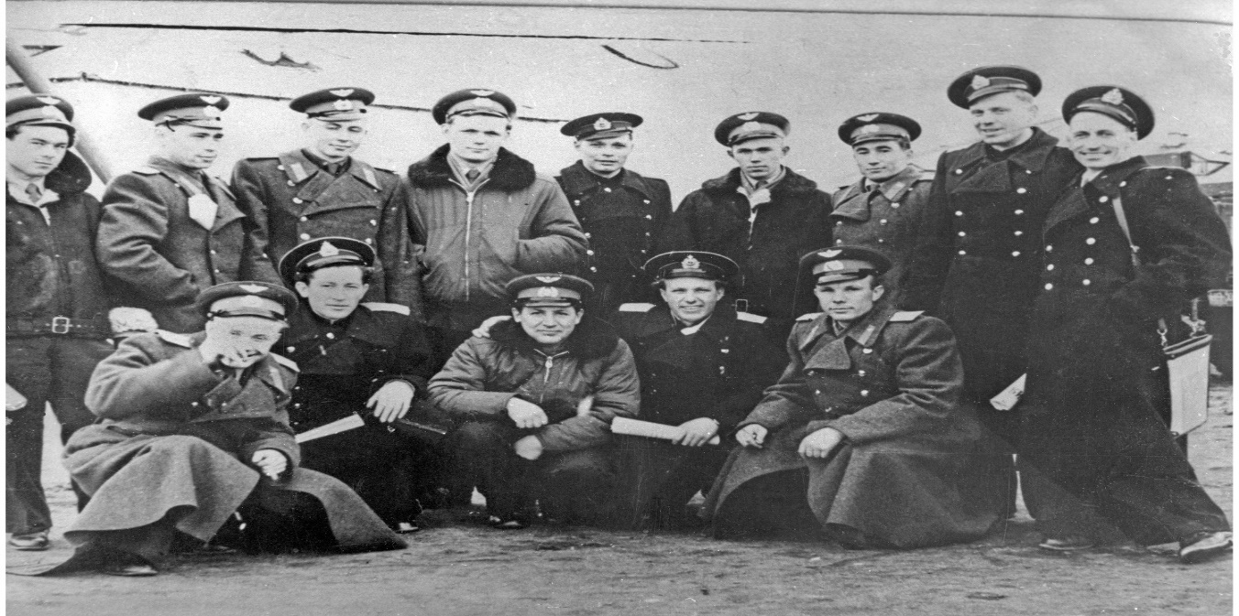
Чкаловское военное авиационное училище

Slide 7
ВОСТОК-1

Slide 11
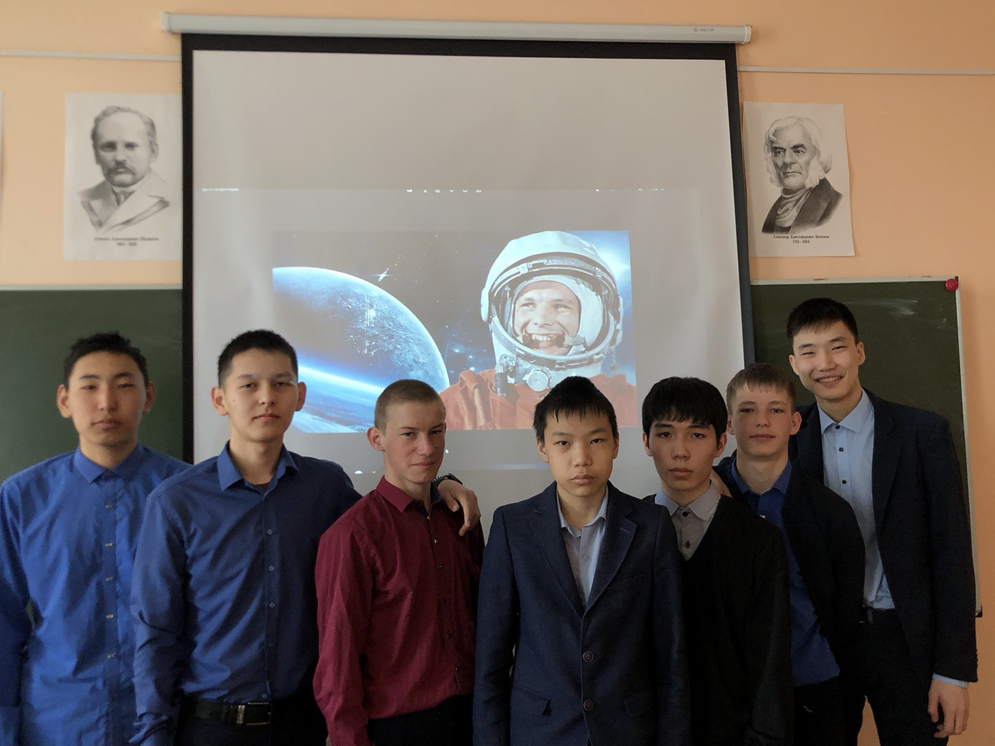
СПАСИБО ЗА ВНИМАНИЕ!

Slide 12
Библиографический список
1. https://avatars.dzeninfra.ru/get-zen_doc/1878668/pub_5e92c5c9099e743ac3bd1803_5e92c609984e257a1970cd11/scale_1200
2. https://kipmu.ru/kosmos/
3. https://getcosmos.ru/
4. https://natalyland.ru/wp-content/uploads/e/5/5/e5531e2b83316b979b6d09b522a9bd6d.jpeg
5. https://6pch.ru/stories-raw/img/612.php.jpg
6. https://www.google.com/url?q=http://deti-i-vnuki.ru/detyam-o-kosmose-i-kosmonavtah/&sa=D&source=editors&ust=1619379570670000&usg=AOvVaw29NAu_XVp79SCozjxtXWzA

